Slide 1
10장. 구조체
01_ 구조체의 기본

Slide 2
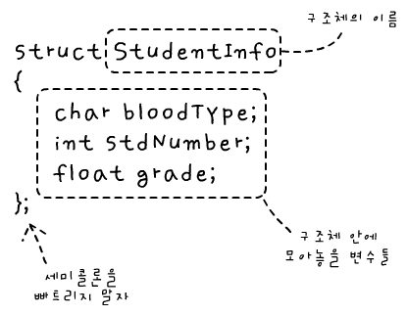
구조체의 정의
학생의 정보를 보관하기 위한 구조체를 정의해보자.
구조체를 정의하는 방법
// 'StudentInfo'라는 이름의 구조체를 정의한다.
struct StudentInfo
{
char bloodType; // 혈액형
int stdNumber; // 학번
float grade; // 평점
};
구조체는 배열처럼 여러 자료형을 묶어서 처리하기 위한 도구이만, 다른 타입의 자료를 묶어서 처리하는 도구이다

Slide 3
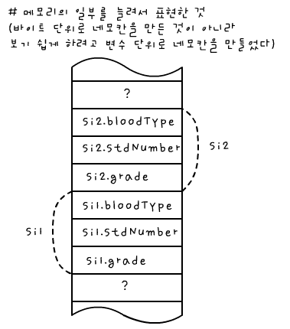
구조체 변수의 정의
두 명의 학생 정보를 보관하기 위해서 두 개의 구조체 변수를 정의해보자.
메모리 구조
// StdudentInfo 구조체 타입의 변수 2개를 정의한다.
StudentInfo si1;
StudentInfo si2;

Slide 4
구조체 vs 구조체 변수
구조체는 구조체 변수의 모양(layout)을 명시하는 설계도와 같은 역할을 한다.
  ex) 앞에서 본 구조체 정의의 의미
    “컴퓨터야, 앞으로 StudentInfo 라는 구조체의 모양(layout)에 대해서 알려줄게. 그 구주체는 bloodType, stdNumber, grade라는 변수가 들어갈거야”
구조체 변수를 정의할 때 실제로 정보를 보관할 수 있는 공간이 마련된다.
  ex) 앞에서 본 구조체 변수 정의의 의미
    “컴퓨터야, 앞에서 정의한 StudentInfo 라는 구조체 알지? 그 때 알려준 모양(layout)으로 변수를 하나 만들어다오”

Slide 5
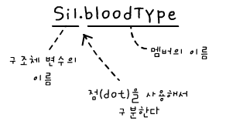
멤버에 접근하기
구조체에 포함되는 각 변수들을 멤버 혹은 멤버변수라고 부른다.
  ex) StudentInfo 구조체의 멤버 변수들
    bloodType, stdNumber, grade
멤버 변수의 값을 얻어오거나 변경하는 방법
StudentInfo si1;
si1.bloodType = 'O';
si1.stdNumber = 20031128;
si1.grade = 3.5f;

Slide 6
구조체의 초기화
구조체 변수를 정의함과 동시에 모든 멤버들을 초기화할 수 있다.
struct StudentInfo
{
char bloodType; // 혈액형
int stdNumber; // 학번
float grade; // 평점
};
int main()
{
// StudentInfo 구조체 타입의 변수 2개를 정의한다.
StudentInfo si1 = { 'O', 20031128, 3.5f };
StudentInfo si2 = { 'A', 19961219, 2.3f };
.
.
.

Slide 7
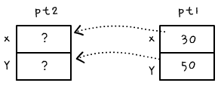
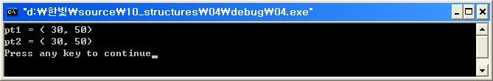
구조체의 대입
구조체 변수끼리 대입을 하면 각 멤버 변수들이 1:1로 복사된다.
실행 결과
struct Point
{
int x; // x 좌표
int y; // y 좌표
};
Point pt1 = { 30, 50};
Point pt2;
pt2 = pt1; // pt1을 pt2에 대입한다.
cout << "pt1 = ( " << pt1.x << ", " << pt1.y << ")\n";
cout << "pt2 = ( " << pt2.x << ", " << pt2.y << ")\n";

Slide 8
구조체 정의 2
구조체를 정의하는 동시에 구조체 변수를 정의할 수 있다.
이런 경우에는 구조체의 이름을 생략할 수 있다.
struct Point
{
int x;
int y;
} pt1 = { 30, 50}, pt2;
struct // 구조체의 이름 생략
{
int x;
int y;
} pt1 = { 30, 50}, pt2;

Slide 9
요약 및 실습
구조체와 배열을 비교해보자
페이지 222 예제 10-2를 실습하자
구조체는 왜 만들었을까?
컴퓨터의 용도와 활용 대상에 비추어 생각해 보자

Slide 10
End of Document

